Slide 1

ЛАЙФХАКИ
ДЛЯ ПУБЛИЧНЫХ ВЫСТУПЛЕНИЙ

Slide 2
«СЪЕШЬ СВОЙ СТРАХ!»

Slide 3
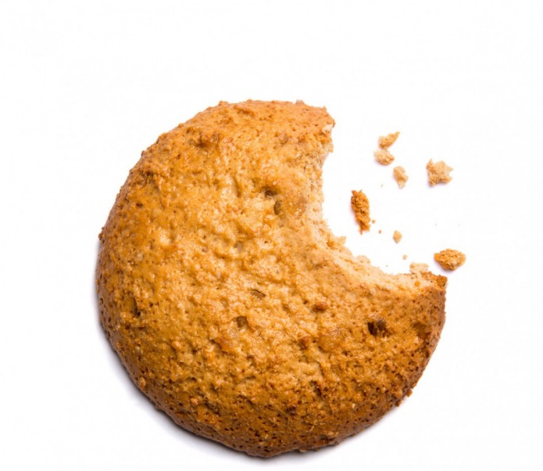
ЕШЬ СВОЙ СТРАХ ПО КУСОЧКУ

Slide 4

называйте остановки громко и уверенно
говорите тосты на свадьбах
посещайте дискуссионные клубы (Рельсы)
читайте стихи знакомым (если пишете)

Slide 5
ПОСТЕПЕННО СТРАХ
БУДЕТ СНИЖАТЬСЯ

Slide 6
РАССКАЗЫВАЮ СЕКРЕТ,
КАК ВООБЩЕ НЕ НЕРВНИЧАТЬ
ВО ВРЕМЯ ПУБЛИЧНЫХ ВЫСТУПЛЕНИЙ

Slide 7

ТАКОГО СЕКРЕТА НЕТ

Slide 8
НО!
МОЖНО СНИЗИТЬ ВОЛНЕНИЕ
ДО ТОГО МИНИМУМА,
КОТОРЫЙ НЕ ПОМЕШАЕТ ВАМ
ХОРОШО ВЫСТУПИТЬ.

Slide 9
КАК ЭТО СДЕЛАТЬ?

Slide 10
СНИЗИТЬ ПЛАНКУ
Разрешите себе выступить неидеально.
Заранее простите себя за косяки.

Slide 11
СНЯТЬ КОРОНУ
Будьте проще.
Не противопоставляйте себя аудитории.
Приём «объединяющее мы».

Slide 12
ПРИЗНАЙТЕСЬ, ЧТО ВОЛНУЕТЕСЬ
Прямо скажите это.
«Я нечасто выступаю публично и немного волнуюсь».
Вот увидите – вас поддержат.

Slide 13
ПОДГОТОВКА – НАШЕ ВСЁ
Готовьтесь всё время, что отведено
Пишите speaker notes
Репетируйте на камеру
Записывайте себя на диктофон
Просите обратную связь

Slide 14
ТЕЛО В ДЕЛО
Выспаться
Потренироваться накануне
Снять зажимы в теле
Убрать «ком в горле»

Slide 15
ICE BREAKER
«Разбейте лёд» между собой и аудиторией: начните с личной истории или хорошей шутки.

Slide 16
КОНЦЕНТРАЦИЯ
Не болтайте много в день выступления.
Концентрируйтесь на теме.

Slide 17
ЕДА – ЭТО ДА!
Поесть нужно обязательно.
Что-то лёгкое и питательное.

Slide 18
СТИМУЛЯТОРЫ
«Сто грамм» для смелости – ну нееее!
Энергетики усиливают волнение.
Кофе – да.

Slide 19
ВНЕШНИЙ ВИД
«Проверенные» вещи, в которых комфортно.
Детали в порядке (стрижка, ногти, борода)
Лучше переобуться в легкую устойчивую обувь без каблука.

Slide 20
ЭТИ ВЕЩИ БУДУТ ВСЁ ВРЕМЯ
МЕШАТЬ ВАМ ВО ВРЕМЯ ВЫСТУПЛЕНИЯ

Slide 21
РУКИ
Держать в руках какой-то предмет (маркер, ручку, телефон).
Противостоять соблазну чесаться и трогать лицо.
Не принимать закрытую позу.

Slide 22
ГЛАЗА
Взгляд по принципу «маяка.
Зрительный контакт (с самыми лояльными слушателями тоже)

Slide 23
ПОЗА
Прямая спина, вес тела на обеих ногах, вполоборота или анфас к аудитории.
Умеренные жесты и мимика.
Естественность

Slide 24
ГОЛОС
Важно «опускать» голос, не пищать.
Нормальный темп речи: без ускорения и без замедления.
3. Без «нервного» акцента.

Slide 25
АКЦЕНТ
«Язык новостей» – нулевой акцент в понимании жителей Центральной России).
Акценты отдаляют от аудитории, в ряде случаев – снижают экспертность, могут раздражать.

Slide 26
СКОРОСТЬ РЕЧИ
Максимально естественная скорость речи.
«Запрещённый приём Елены Малышевой».
Любимый приём учителей и воспитателей «подели слово на две части».

Slide 27
КАК ПОНРАВИТЬСЯ ЧЕЛОВЕКУ
Называйте его в точности так, как он представился.
Рекламируйте человека.
Напоминайте человеку, о чем он говорил.
Дайте выговориться.

Slide 28
Q&A
Максимум внимания вопросу. Ответ сразу с сути, а не издалека.
Ответ на заданный вопрос, вместо того, чтобы говорить о том, о чём хочется\удобно. (излюбленный приём политиков).
Навык «держать фразу».

Slide 29
ПОЖАЛУЙ, ЭТО ВСЁ!
ДАВАЙТЕ ОБСУЖДАТЬ!

